Slide 1
Caso clinico 3: Christelle

Slide 2
Caso clinico 5: Caroline

Slide 3
Esercitazione 2:
Nei seguenti video individuare i fattori di rischio e le tipologie di sofferenza psicologica dei personaggi (shock traumatico, depressione, invischiamento familiare, isolamento..)
I contenuti video, a quali teorie citate vi fanno pensare e perché?
https://www.youtube.com/watch?v=YmrApIF2PU8&t=45s
https://www.youtube.com/watch?v=ANO6prjGoj0&t=52s
https://www.youtube.com/watch?v=B7-xW04sd9A

Slide 4
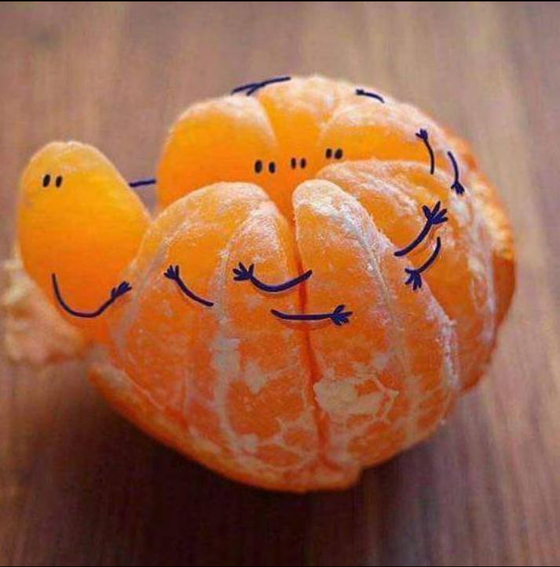
Per saperne di più..
Nelle seguenti slide troverete un approfondimento su alcuni elementi riguardanti casistica e dinamiche psicologiche derivanti soprattutto da recenti ricerche ad orientamento evolutivo.
Questi elementi non saranno soggetti a verifica e svolgono la funzione di completare l’apprendimento del fenomeno nella sua infinita complessità.
Se possibile, siete invitati a visionare questo materiale in piccoli gruppi e a discuterne insieme.
BUON LAVORO!!

Slide 5
Differenze di genere: il suicidio al femminile
Le ragazze si suicidano tre volte meno rispetto ai ragazzi, mentre sopravvivono al tentativo tre volte di più.
A parità di sofferenza psicologica, la statistica indica che le femmine manifestano disagio «dileguandosi»: assenteismo scolastico e lavorativo, isolamento, ritiro.
Il suicidio rappresenta la grande fuga per eccellenza, e tendenzialmente viene agito attraverso cocktail di droghe leggere e tranquillanti

Slide 6
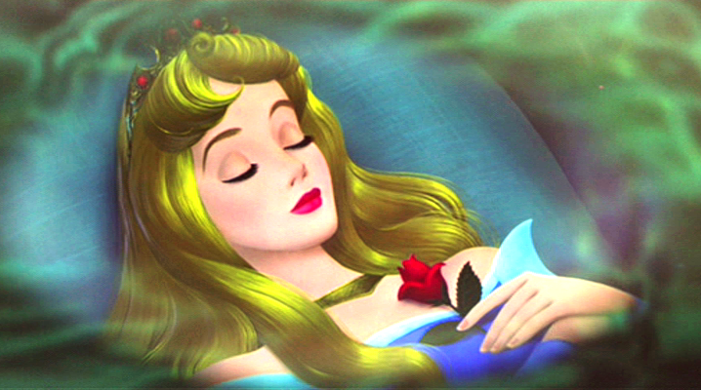
Il suicidio al femminile: la bella addormentata
Nelle ragazze, molti fattori concorrono a fare dell’avvelenamento farmacologico il metodo suicidario per eccellenza:
Preservare la propria integrità corporea
«sparire senza soffrire», il cosiddetto «suicidio dolce», che consiste nel morire addormentandosi
L’importanza del lato cerimoniale ed estetico è enfatizzato dal fatto che spesso ogni dettaglio viene pensato e curato (ad es. il vestito scelto per l’evento è molto elegante)

Slide 7
Il tentativo fallito
L’alta percentuale di «fallimento» del suicidio è legata proprio alla scelta del metodo «dolce» in quanto il tempo di latenza fra l’assunzione e l’effetto apre alla possibilità di ripensamenti.
Spesso inoltre, la dose di farmaci assunta non è sufficiente per avere un effetto letale, oppure il corpo la auto espelle in uno stato di semi-coscienza.

Slide 8
Il suicidio al maschile
Il motivo per cui i maschi risultano più «efficaci» nel portare a termine il loro agito è spesso legato alla modalità scelta, che in genere è di tipo «violento» (impiccagione, arma da fuoco, scontro di auto, defenestrazione..).
La sofferenza psichica infatti, si esprime nel maschio in modo più aggressivo (effrazioni, velocità eccessiva in auto, violenze auto inflitte come pugni o testate contro superfici dure..) e anche impulsivo.
Le modalità cruente scelte sono dunque immediate, violente, e non lasciano spazio a ripensamenti.

Slide 9
Un approfondimento sul maschile
Recenti studi, stanno lavorando sulla dimostrazione del fatto che la maggior riuscita dei tentativi maschili non è solo legata ai metodi, ma anche a differenze psico-patologiche. I maschi che agiscono, sono infatti molto più spesso delle femmine caratterizzati da:
Problemi scolastici più netti
Consumo più frequente di sostanze tossiche illecite
Disturbi del sonno, sofferenze psicologiche e ricorso a psicotropi
Per questo motivo sono più spesso delle femmine sottoposti a perizia psichiatrica.

Slide 10
Caso clinico Fabien: un TS «al maschile»

Slide 11
Caso clinico Sandra: un TS «al femminile»

Slide 12
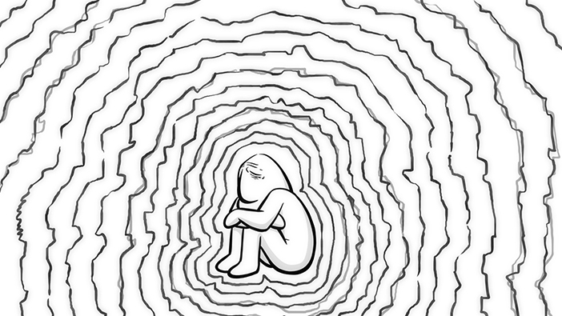
Altri elementi importanti: la vergogna
In adolescenza, il bisogno di riconoscimento, supporto e convalida da parte dei coetanei è un’esperienza diffusa e molto importante.
La società dei coetanei è molto rappresentata nell’immaginario dell’adolescente, che vive con grande drammaticità la possibilità di essere invisibile o respinto.
Il senso di umiliazione e mortificazione che derivano da tale assenza di riconoscimento, aprono la strada al dolore della vergogna.

Slide 13
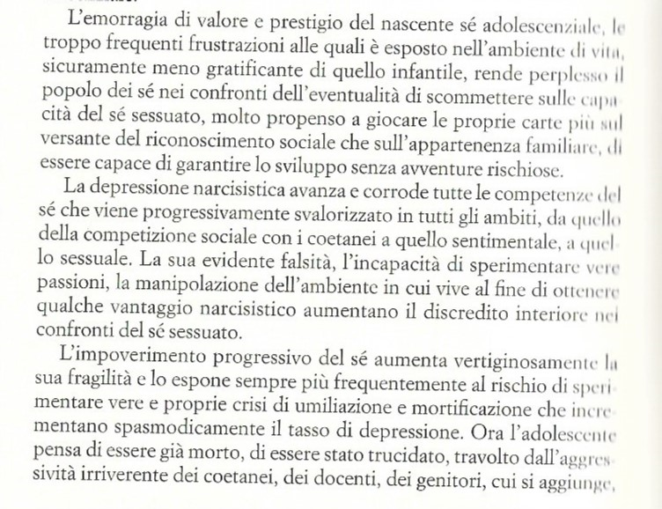
La vergogna…

Slide 14
Il caso di Aurore: fra vergogna e umiliazioni
Aurore, 19 anni, è scomparsa da due giorni. In camera sua la madre ha trovato una scatola di sonniferi mezza vuota e una lettera lasciata sul letto: «Cari tutti, spero che starete bene adesso che non ci sono più! Lo so che sono solo una merda, come mi hai già detto tu, mamma. E come mi ha detto anche il prof. J, trattandomi come un cane e dicendomi in classe che il mio anno di preparazione era andato a farsi benedire, «non vale neanche la pena di continuare, sarebbe meglio buttarsi nel fiume». Voi non capite nulla, vi odio tutti quanti!! Se riuscirò ad averne il coraggio (lo so che sono una cogliona, e vigliacca per di più!!) continuerete anche senza di me. Allora, auguro a tutti voi tanta infelicità(anche a te, Helene, che fai sempre quella che non c’entra niente!!). Ciao. Per sempre. Aurore la cogliona».

Slide 15
Il futuro come minaccia
Quando la mente adolescente vive qualcosa di molto brutto, doloroso e frustrante, immediatamente si domanderà come potrà vivere e affrontare il futuro con questo «peso» di colpa, vergogna, umiliazione sociale..
Si crea così la percezione di un ostacolo insormontabile, che rende la vita inaffrontabile e il futuro minaccioso. Sorge così l’unica soluzione possibile: evitare d’incontrare l’ostacolo evitando la vita stessa.

